Slide 1


LẬP TRÌNH MOBILE CROSS-PLATFORM VỚI XAMARIN
Nguyễn Kim Bảo/1711020011
Nguyễn Thiên Đông/1811020012
Lê Hữu Huỳnh Anh/1811020006
GVHD: Ths. Phan Hồ Duy Phương

Slide 2
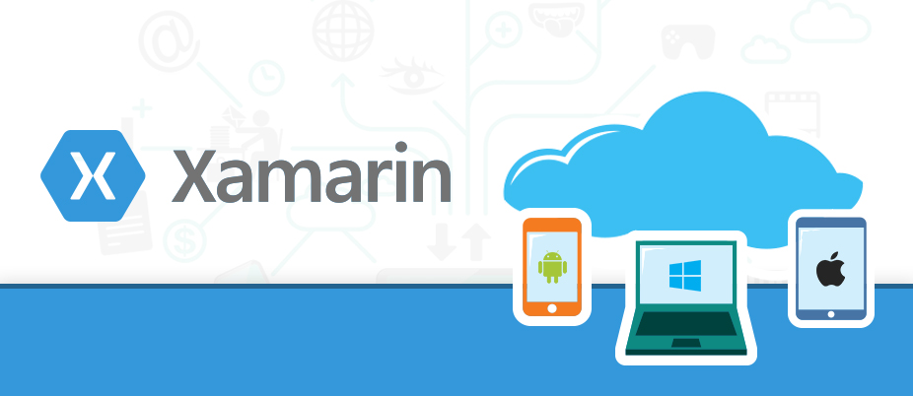
Chương 1: *Giới thiệu Xamarin Form
Tìm hiểu Xamarin form
Xamarin được thành lập vào tháng 5 năm 2011 bởi các kỹ sư đã tạo ra Mono(Mono là một nền tảng phần mềm được thiết kế để cho phép các nhà phát triển dễ dàng tạo ra các ứng dụng đa nền tảng.), Mono cho Android và MonoTouch, là sự triển khai nhiều nền tảng của Common Language Infrastructure (CLI) và Common Language Specifications (Thường được gọi là Microsoft .NET). Với cơ sở mã nguồn mở của C#, các nhà phát triển có thể sử dụng các công cụ Xamarin để viết các ứng dụng Android, iOS và Windows với giao diện người dùng và chia sẻ code trên nhiều nền tảng, bao gồm Windows và macOS.

Slide 3
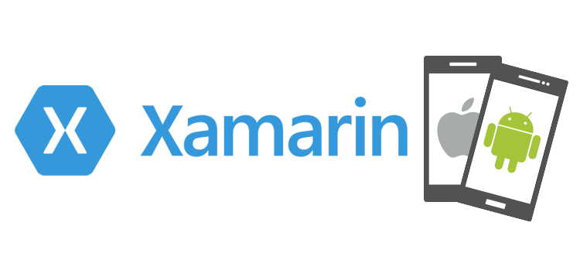
Là 1 nền tảng lập trình ứng dụng di động cross-platform (có nghĩa là code một lúc có thể chạy trên được cả iOS lẫn Android), Xamarin có những đặc điểm riêng biệt, hiếm có so với các frameworks hiện tại trên thị trường khi mà khả năng native access và trải nghiệm người dùng native vẫn đang bị đặt nghi vấn.

Slide 4
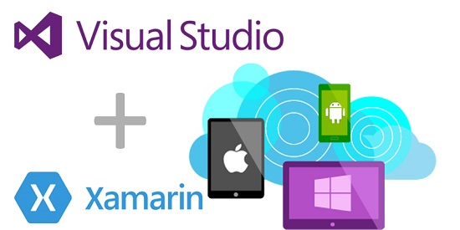
+ Về mặc ưu điểm của Xamarin
- Chia sẽ code ở mọi nơi: Khi bạn tạo ứng dụng trên Xamarin, bạn sử dụng cùng ngôn ngữ, API và cấu trúc dữ liệu để chia sẻ trung bình 75% code trên tất cả các nền tảng phát triển điện thoại di động. Logic ứng dụng này có thể dễ dàng chia sẻ trên nhiều nền tảng. Qua đó có thể giảm đáng kể chi phí và thời gian phát triển ứng dụng di động cho 3 nền tảng phổ biến nhất.

Slide 5
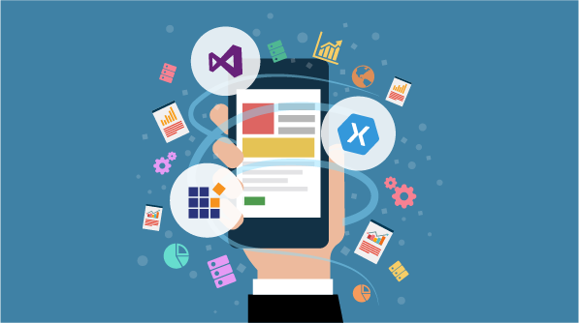
- Performance như native: Không giống như phương pháp kết hợp truyền thống dựa trên các công nghệ web, một ứng dụng đa nền tảng được xây dựng với Xamarin cũng có thể xem vào hàng native. Các số liệu performances là tương đương khi so sánh với các số liệu performance của Java cho Android và Objective-C hoặc Swift cho ứng dụng phát triển ứng dụng iOS native. Hơn thế nữa, performance liên tục được cải thiện để phù hợp hoàn toàn với tiêu chuẩn của lập trình native. Nền tảng Xamarin cung cấp là giải pháp để testing và theo dõi hoạt động của ứng dụng. Xamarin Test Cloud kết hợp với công cụ Xamarin Test Recorder cho phép bạn chạy các UI test tự động và xác định các vấn đề về performance trước khi ứng dụng release. Tuy nhiên, dịch vụ này có tính phí.

Slide 6
- Xamarin.Forms như một API: Xamarin.Forms là một API giúp xây dựng code giao diện người dùng có thể được chia sẻ trên các ứng dụng iOS, Android
và Windows Phone với 100% C#. Xamarin.Forms bao gồm hơn 40 điều khiển và bố cục, được ánh xạ tới các điều khiển gốc trong quá trình chạy.
- Hỗ trợ tất cả phần cứng: Với Xamarin, giải pháp của bạn sẽ giúp cách chức năng của ứng dụng đạt được native-level, loại trừ tất cả vấn đề tương thích với phần cứng, sử dụng plugins và APIs đặc biệt để làm việc với các chức năng thiết bị thông thường đa nền tảng. Ngoài khả năng truy cập vào API riêng biệt cho mỗi nền tảng, Xamarin còn hỗ trợ liên kết với thư viện native. Từ đó, functionality được tối ưu hóa và đạt được mức độ native tốt hơn với ít chi phí hơn.

Slide 7
+ Khuyết Điểm Của Xamarin:
- Hỗ trợ chậm các updates mới nhất của các hệ điều hành mobile: Điều này phụ thuộc hoàn toàn vào đội ngũ developer của Xamarin. Khi iOS hoặc Android tung ra các phiên bản mới, phải mất một khoảng thời gian để thực hiện những thay đổi hay đưa vào một plugins mới, v.v..Mặc dù Xamarin khẳng định sẽ hỗ trợ cùng lúc với những cập nhật mới nhất nhưng vẫn có những thời điểm bị trì hoãn.

Slide 8
- Giới hạn truy cập vào thư viện mã nguồn mở: Native development giúp thói quen sử dụng công nghệ mã nguồn mở trở nên quen thuộc, rộng rãi hơn. Với Xamarin, cả developer đều phải sử dụng duy nhất môt component được cung cấp bởi Xamarin và một số mã nguồn mở .Net. Trong khi native development có rất nhiều lựa chọn thư viện opensource cho ứng dụng phát triển điện thoại Android và iOS. Rất tiếc là vẫn còn nhiều native library ngon vẫn chưa hỗ trợ cho Xamarin.

Slide 9
- Vấn đề hệ sinh thái của samarin: Dĩ nhiên, cộng đồng Xamarin ít hơn so với cộng đồng của iOS hay Android nên để tìm kiếm được 1 developer Xamarin có kinh nghiệm là chuyện không dễ dàng gì dù Xamarin là nền
tảng được phát triển nhờ sự hỗ trợ từ Microsoft. Theo nhiều nguồn, cộng đồng Xamarin chiếm 10% cộng động lập trình mobile toàn cầu.

Slide 10
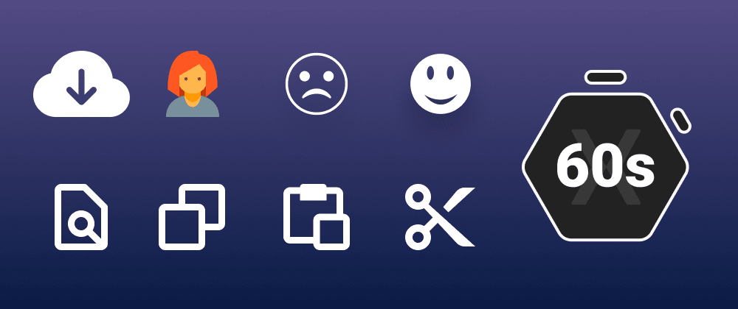
- Apps thực hiện chậm hơn và yêu cầu nhiều dung lượng hơn trên thiết bị: Ứng dụng Xamarin lớn hơn, nặng hơn so với ứng dụng native. So sánh với ứng dụng native nó chiếm nhiều hơn vài Mb so với Java/Objective C tương ứng. kích thước của một ứng dụng code bằng xamarin là 5Mb, trong khi code bằng Objective C chỉ chiếm 200 Kb. Càng sử dụng nhiều API, càng nhiều lưu trữ bị chiếm trên thiết bị.

Slide 11
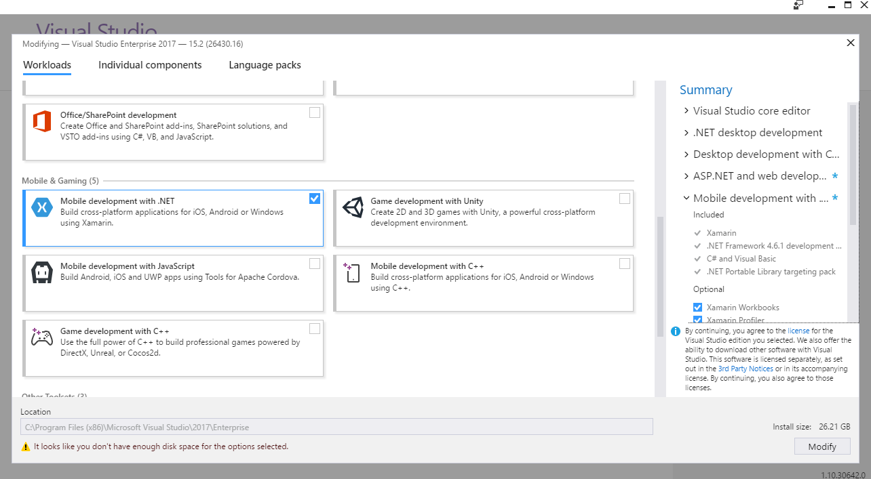
Chương 2: Hướng dẫn cài đặt
- Bước 1: Mở Visual Studio Installer lên.
- Bước 2: Chọn mục này như hình khi cài đặt/chỉnh sửa:
- Bước 3: Cài đặt thôi.

Slide 12
Điều quan trọng nhất sau khi cài đặt xong, đó chính là test xem máy của mình có chạy được không.
Các bạn chỉ cần New Project => Android => Blank App.

Slide 13
Chương 3:Chức năng và nhiệm vụ cần thực hiện
Chức năng: Đây là một trang website bán và cho phép đặt món ăn trực tuyến, Thông tin món ăn giá cả được thể hiện chi tiết cụ thể cho khách hàng có thể xem trực tiếp trên web và thông tin chính xác nhất.
- Tìm hiểu về chức năng hoạt động của xamarin
- Chuẩn bị cơ sở thiết bị phần cứng
- Cài đặt phần mềm cần thiết khi sử dụng xamarin
- Thiết kế giao diện ứng dụng với xamarin
- Tư vấn, xây dựng, phát triển web
- Hiển thị danh sách Menu từng loại
- Hiển thị được thông tin chi tiết món ăn
- Xử lí đơn đặt hàng
- Cho phép truy cập vào CSDL

Slide 14
Nhiệm vụ: Thiết kế một trang web bán hàng với Xamarin, trang web phải đẹp mắt dễ hiểu giao diện mang tính dễ dùng phải làm sao cho khách hàng thấy được những thứ cần tìm cung cấp đầy đủ thông tin cần thiết khuyến mãi để thu hút khách hàng, đặt biệt phải đảm bảo tính năng bảo mật thông tin khách hàng trong quá trình đặt mua qua internet, hiển thị được các thông tin món ăn cũng như giá cả đầy đủ nhất, Phải xử lí được nhiều khách hàng đặt món ăn cùng lúc, hiển thị đơn đặt hàng và khách hàng có thể xem lại hóa đơn đặt hàng, thống kê theo ngày, khoản thời gian, thông tin địa chỉ của khách hàng đã yêu cầu đặt hàng, đồng thời trang web phải luôn luôn đổi mới, hấp dẫn.

Slide 15
Yêu cầu đặt ra:
- phần khách hàng: khách hàng chính là người có nhu cầu mua đồ ăn từ trang web, họ sẽ tìm những món ăn thích hợp từ hệ thống và đặt mua các món ăn này. Vì vậy trang web cần có những chức năng sau:
- Hiển thị danh sách các món ăn của cửa hàng để khách hàng có thể xem và đặt hàng.
- Khách hàng có thể xem được chi tiết thành phần món ăn
- Thông tin khuyến mãi sẽ luôn được ưu tiên hiển thị
- Sau khi khách hàng chọn đặt hàng sẽ hiện thị đơn đặt hàng để khách hàng điển chi tiết thông tin cá nhân: tên, địa chỉ, sdt…

Slide 16
Phần Người quản trị: Người làm chủ ứng dụng, người có thể kiểm soát mọi hoạt động của hệ thống, Người này nắm Username và password để truy cập vào CSDL và thực hiện các chức năng:
- Chức năng cập nhật, thêm, xóa, sửa tên thông tin chi tiết món ăn.
- Kiểm tra các đơn đặt của khách hàng, hiển thị đơn đặt hàng hợp lệ
- Thống kê số lượng đơn hàng theo tuần, ngày, thời gian.

Slide 17
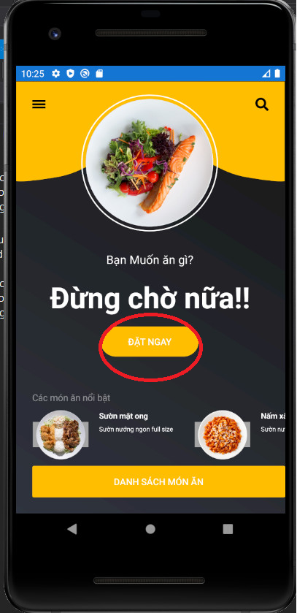
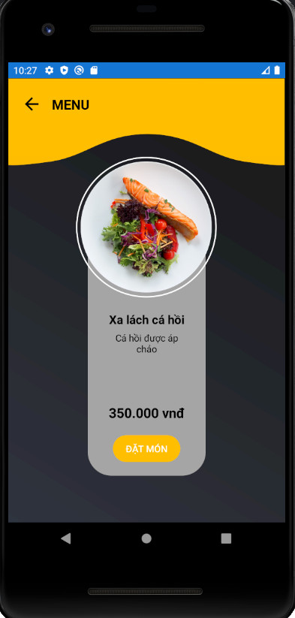
Chương 4: Thiết kế
3.1 Giao diện

Slide 18
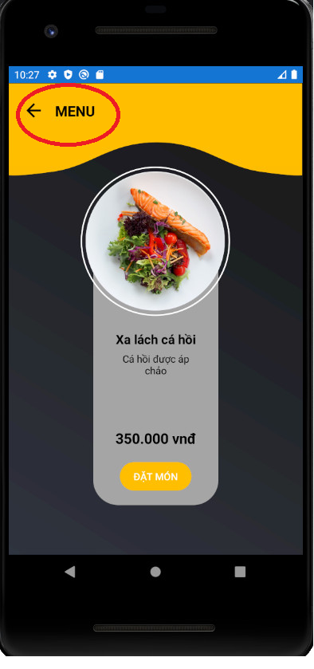
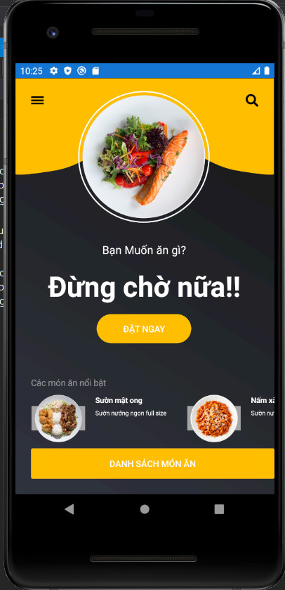
3.2 giao diện Menu

Slide 19
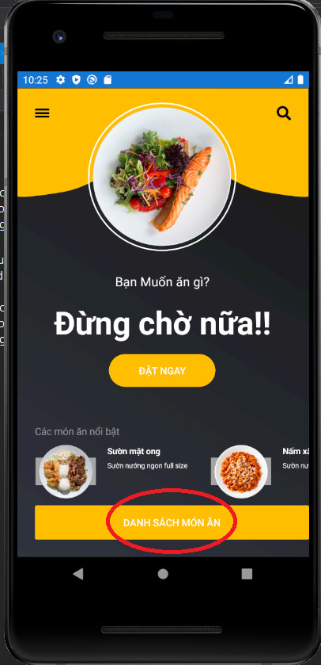
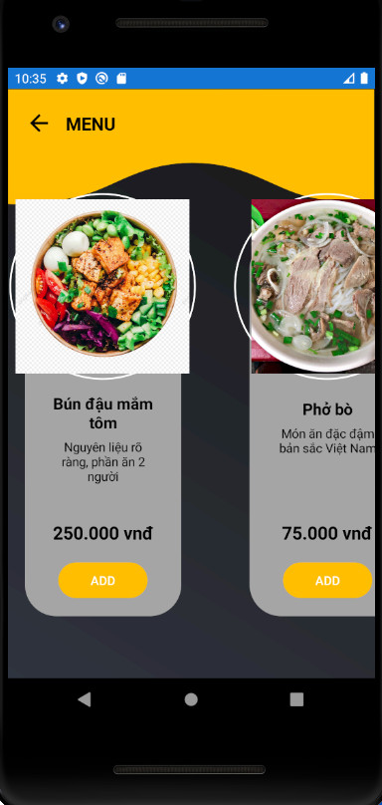

Slide 20
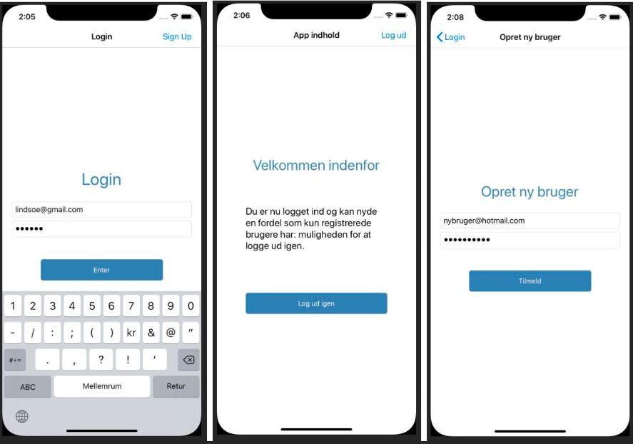
Chương 5: Hướng phát triển
4.1 Tích hợp login firebase

Slide 21
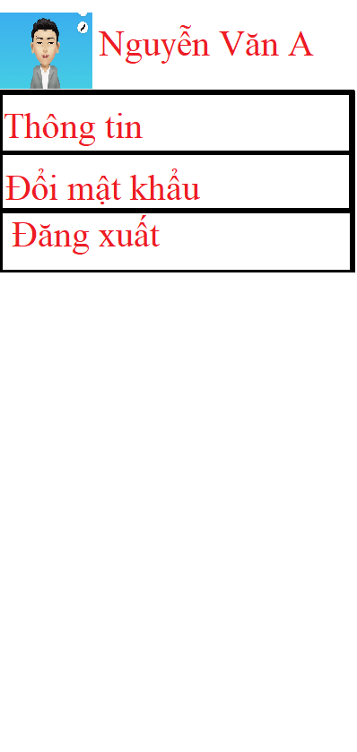
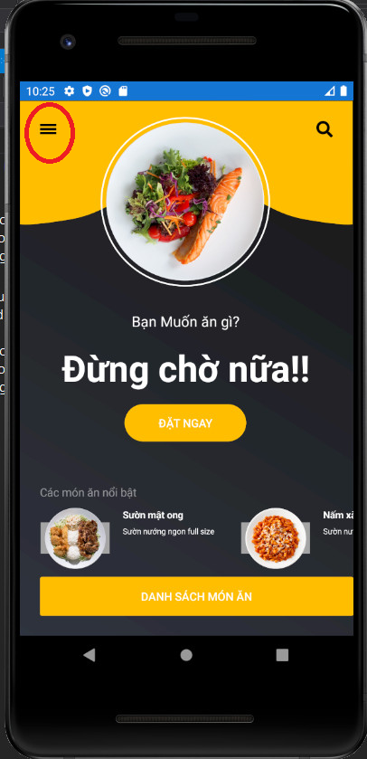
4.2 Chức năng mở rộng

Slide 22
+ Phần Tổng Kết:
Nhiều developer đã sử dụng Xamarin như là một công cụ phát triển ứng dụng. Được support bởi Microsoft, bạn sẽ an tâm hơn khi đào sâu nghiên cứu cũng như học cách làm ứng dụng nhanh hơn. Ngôn ngữ C# lại dễ học và dễ hiểu, làm web hay app để trở nên dễ dàng hơn bao giờ hết.
Hầu hết các chủ doanh nghiệp lựa chọn nền tảng ứng dụng phát triển mobile Xamarin vì nó làm giảm thời gian tiếp cận thị trường và chi phí kỹ thuật, bằng cách chia sẻ mã code và sử dụng 1 single technology. Tuy nhiên, mục đích của

Slide 23
ứng dụng và đối tượng mục tiêu mới chính là yếu tố quan trọng cần xem xét. Trong trường hợp người dùng phải đối mặt với UI nặng, số lượng mã được chia sẻ bị giảm đi đáng kể. Như vậy, phát triển nền tảng đa diện của Xamarin mất đi lợi ích của nó, hệ quả là chi phí và thời gian làm việc của giải pháp native. Tuy nhiên, nếu bạn tìm kiếm một giải pháp Xamarin thay thế để xây dựng ứng dụng điện thoại đa nền tảng, bạn có thể sẽ thất vọng. Xamarin là đáng giá? Đúng. Nhưng đi liền với nó là một cái giá nhất định. Nếu không có nhu cầu để phát triển nhanh app có nội dung đơn giản hay app mẫu, bạn vẫn nên sử dụng phát triển native cho ứng dụng của mình.

Slide 24
Hiện nay có rất nhiều các nền tảng Hydrid để hỗ trợ làm app trên nhiều nền tảng như React Native (Sử dụng Javascript) support bởi Facebook, Flutter (Sử dụng ngôn ngữ Dart, xem thêm Flutter là gì?) được support bởi Google…nên bạn chắc chắn sẽ đắng đo lựa chọn nên dùng nền tảng nào. Lời khuyên của TopDev là nếu bạn chuyên sâu vào ngôn ngữ lập trình nào thì hãy chọn nền tảng đó mà base. Và hybrid chỉ thật sự phù hợp với các ứng dụng đơn giản, không có quá nặng về UI hoặc app có độ lớn vừa phải. Khi gặp ứng dụng đòi hỏi sự phức tạp, hãy cân nhắc native bạn nhé.

Slide 25
The end

